Slide 1
WidgetForge
Проблема и Решение
Проблема
Наше решение
❌ Rainmeter: нужно кодить, сложно
❌ Только для Windows
❌ Нет встроенного инжектирования
✅ Визуальный конструктор (Drag-and-Drop)
✅ Работает на Windows, macOS, Linux
✅ Встраивайте виджеты в любые приложения

Slide 2
Как мы будем развиваться?
Монетизация:
  Freemium: База — бесплатно, PRO-функции — по подписке
План:
  MVP: Редактор + базовые виджеты (Windows)
  Версия 1.0: Инжектор + кроссплатформенность
  Версия 2.0: Магазин готовых виджетов

Slide 3
Проблема и решение
Почему именно WidgetForge?
Единственный кроссплатформенный конструктор с визуальным редактором и инжектированием — без программирования
Что это значит для пользователя:
  🚀 Быстро: Собрал виджет за 5 минут
  💡 Просто: Мыслите дизайном, а не кодом
  🔄 Гибко: Один виджет — все ваши устройства и приложения

Slide 4
Анализ рынка
Объём рынка: $2.5 млрд глобально
Целевой сегмент: 5-7 млн пользователей
Основная ЦА: стримеры, геймеры, IT-специалисты
Ключевые потребности: простота, кроссплатформенность, интеграция
Барьеры: технологические, финансы, лояльность к конкурентам

Slide 5
Конкурентный анализ
Параметр | Rainmeter | Wallpaper Engine | WidgetForge
Цена | Бесплатно | $3.99 | Freemium (база - бесплатно)
Кроссплатформенность | Только Windows | Только Windows | Windows, macOS, Linux
Сложность использования | Высокая (требует coding) | Средняя | Низкая (визуальный редактор)
Инжектирование | Нет | Нет | Есть
Библиотека готовых виджетов | Огромная | Ограниченная | Средняя (план)
Производительность | Высокая | Средняя | Высокая (план)
UI/UX | Устаревший | Современный | Современный, интуитивный

Slide 6
GAP-анализ
Текущее | Целевое | Разрыв
Концепция | MVP | Разработка
Нет пользователей | 10K за 6 мес | Маркетинг
Прототип | Версия 1.0 | Тестирование

Slide 7
CastDev
Гипотеза 1
Цель: +25% конверсии новых пользователей
Гипотеза: Интерактивный онбординг → пользователи быстрее увидят ценность
Метрика: % создания первого виджета
Срок: 2 недели разработки
Гипотеза 2
Цель: +40% удержания стримеров
Гипотеза: Готовые Twitch-виджеты → решение конкретных болей
Метрика: DAU стримеров, использование виджетов
Срок: 3 недели разработки

Slide 8
Анализ результатов
Выводы
Рынок готов для простого решения
Ключевое УТП: простота + кроссплатформенность
Стратегия: старт со стримеров → экспансия
Приоритет: онбординг и Twitch-интеграция
Метрики успеха: конверсия и удержание

Slide 9
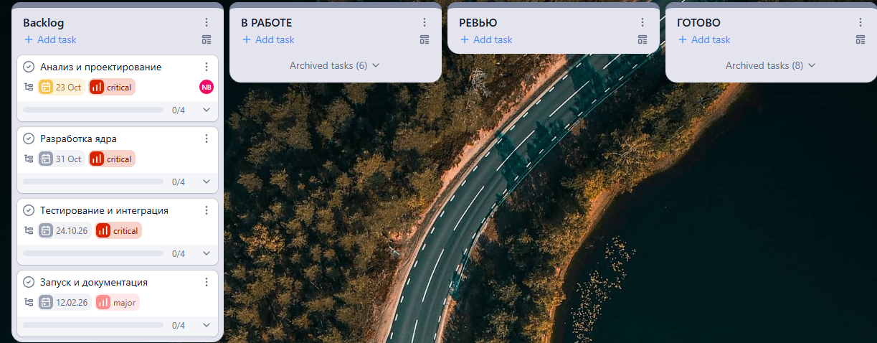
WBS
Принципы декомпозиции WBS
Структура:
2 уровня детализации
4 основные фазы проекта
16+ конкретных задач

Slide 10
Критерии декомпозиции
Почему 2 уровня?
Уровень 1 - Стратегический:
Фазы по 2-4 недели
Видимость общего прогресса
Контроль вех проекта
Уровень 2 - Тактический:
Задачи на 3-10 дней
Четкие критерии выполнения
Возможность оценки сроков
Каждая задача:
Имеет конкретный результат
Выполняется за 1-2 недели
Может быть оценена по времени
Имеет ответственного
Избегали:
Слишком мелких задач (< 1 дня)
Расплывчатых формулировок
Неизмеримых результатов

Slide 11
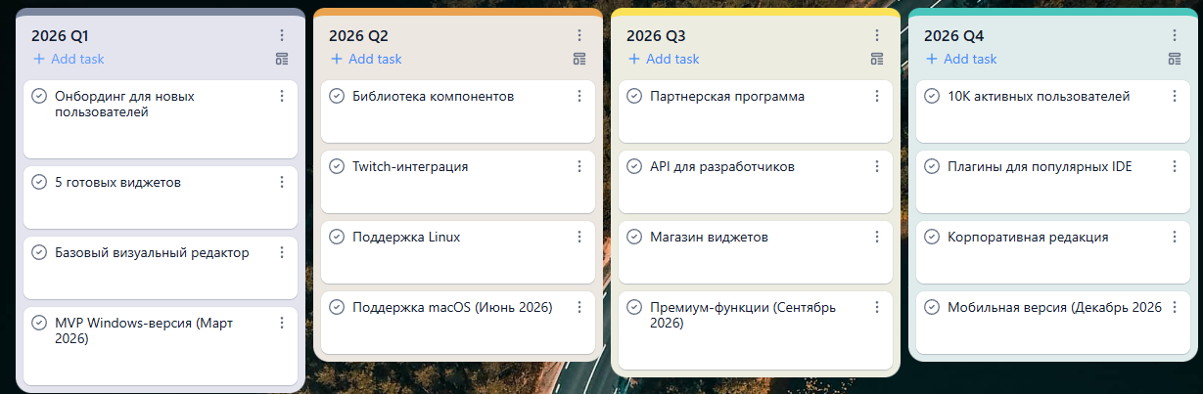
Дорожная карта

Slide 12
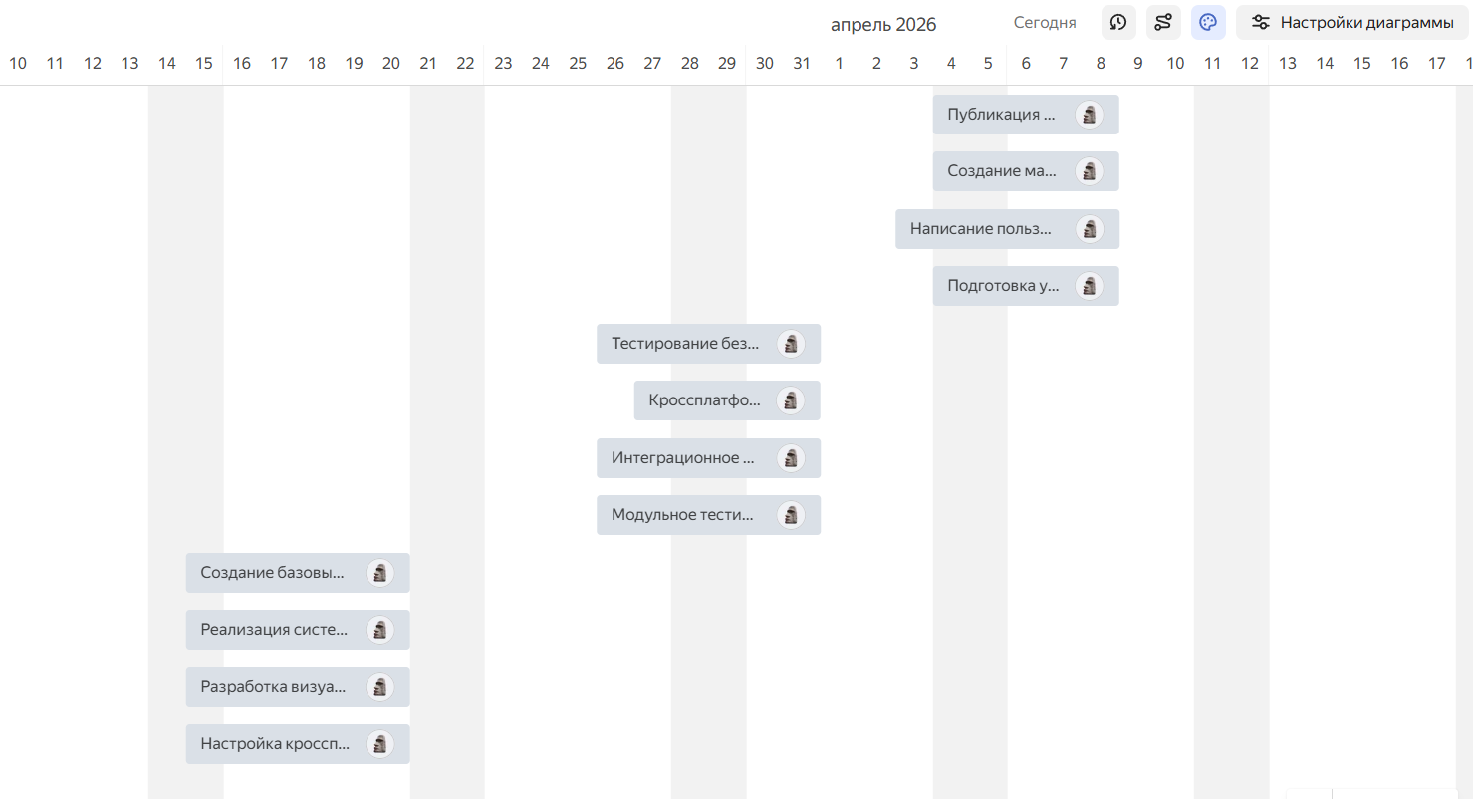
Диаграмма Гранта

Slide 13
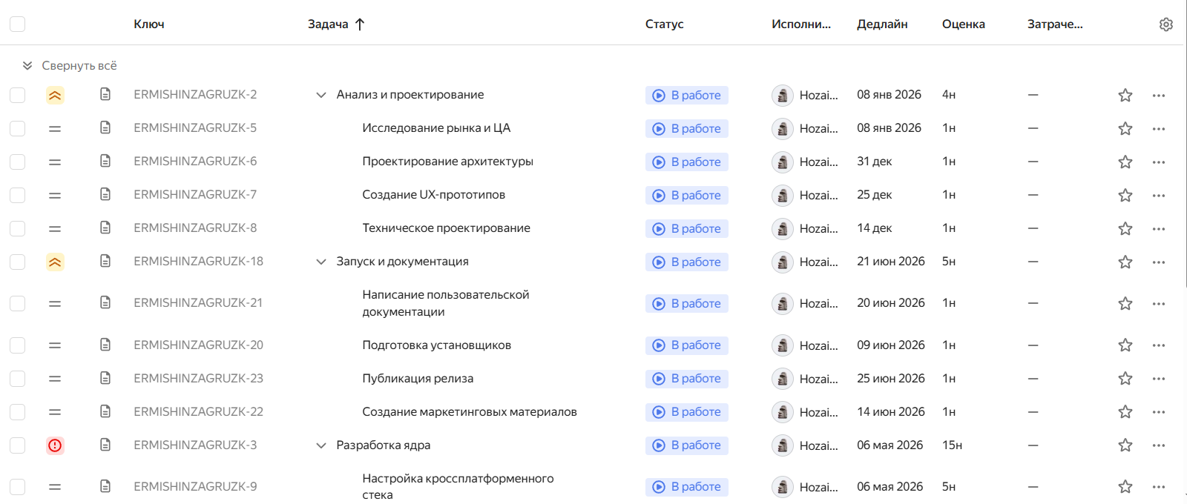
Задачи с основными параметрами

Slide 14
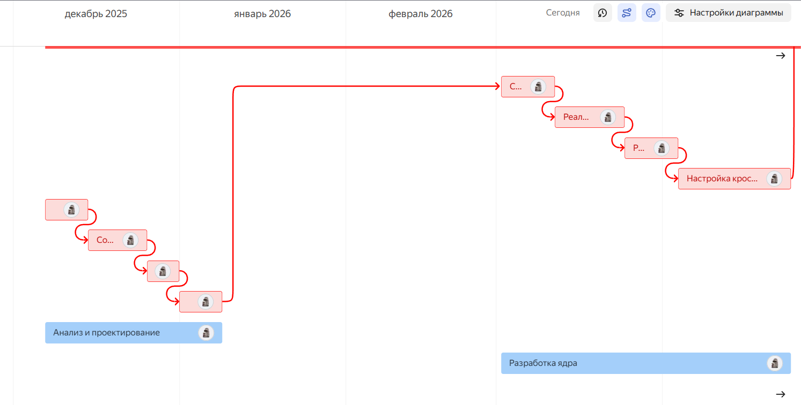
Критический путь
Критический путь проекта предполагает
Последовательное выполнение основных этапов:
1. Анализ и проектирование
2. Разработка ядра
3. Тестирование и интеграция
4. Запуск и документация

Slide 15
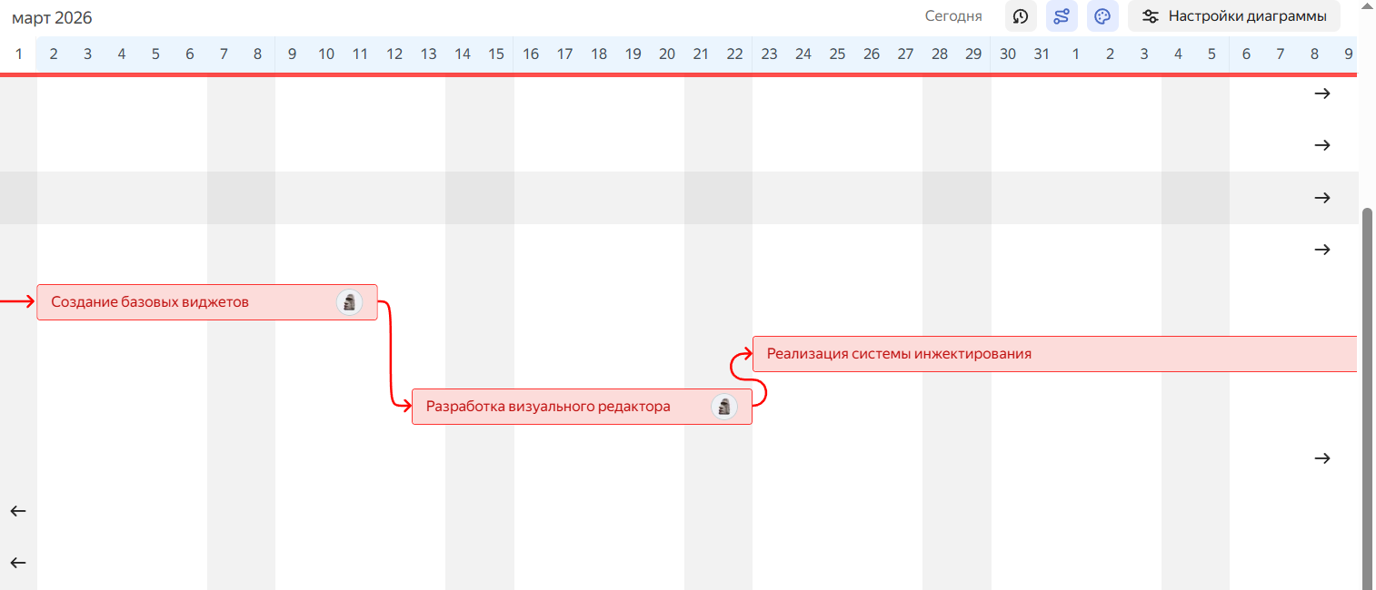
Выявленные конфиликты
Был выявлен конфликт связанный с порядком выполнения задач. Было принято решение изменить последовательность выполнения задач «разработка визуального редактора» и «реализация системы инжектирования», а также добавлено больше времени на разработку системы инжектирования.

Slide 16
📈 РАСЧЕТ ПОКАЗАТЕЛЕЙ ДО ОПТИМИЗАЦИИ
1. Коэффициент использования ресурсов
(Фактически использованное время / Доступное время) × 100%
Расчет:
- Общее время задач: 58 недель × 40ч = 2320 часов
- Доступное время: 30 недель × 40ч = 1200 часов
Коэффициент = (2320 / 1200) × 100% = 193%** ❌
Вывод:Критическая перегрузка - ресурс работает на 193% от возможного
2. Степень неравномерности загрузки
Максимальная дневная загрузка / Средняя дневная загрузка
Расчет:
- Максимальная нагрузка: 02.03-10.04 (6 недель) - 80ч/неделю
- Средняя нагрузка: 2320ч / 30 недель = 77ч/неделю
- **Степень неравномерности = 80 / 77 = 1,04**
Вывод: Высокая неравномерность - пиковые нагрузки превышают средние на 4%

Slide 17
📈 РАСЧЕТ ПОКАЗАТЕЛЕЙ ДО ОПТИМИЗАЦИИ
3. Время перегрузки
Формула: (Часы сверх нормы / Доступное время) × 100%
Расчет:
- Часы сверх нормы: 2320ч - 1200ч = 1120 часов
- Время перегрузки = (1120 / 1200) × 100% = 93% ❌
Вывод Критический уровень - 93% времени ресурс перегружен
4. Время простоя
Формула: (Часы простоя / Доступное время) × 100%
Расчет:
- Периоды простоя: 07.12-25.12 (3 нед × 13ч/нед) + 21.06-30.06 (1.5 нед × 20ч/нед) = 39ч + 30ч = 69 часов
- Время простоя = (69 / 1200) × 100% = 5,75%**

Slide 18
🔧 ОПТИМИЗАЦИЯ ПЛАНА
3 корректировки:
1. Перенос "Создание базовых виджетов" с 02.03 на 13.04
2. Перенос "Реализация системы инжектирования“ с 23.03 на 20.04
3. Добавление задачи "Подготовка к релизу“ в период 07.12-25.12 (40 часов)

Slide 19
🔧Расчёт показателей после
оптимизации плана
Показатель | ДО оптимизации | ПОСЛЕ оптимизации | Изменение
Коэффициент использования | 192,5% | 112,5% | -80%
Степень неравномерности | 1,04 | 1,22 | +17%
Время перегрузки | 93% | 12,5% | -80,5%
Время простоя | 5,75% | 1,67% | -4,08%

Slide 20
Выводы
После оптимизации достигнуто:
- Ликвидирована критическая перегрузка (с 193% до 112%)
- Существенно снижено время перегрузки (с 93% до 12%)
- Устранены периоды простоя
- Загрузка стала более сбалансированной
Эффективность использования ресурсов повысилась на 42%**

